Slide 1


城市数据分析与实践
第五周：教程 第四章 重点解析 & 专题研究导入
主讲人：刘贇喆 博士
单位：华东师范大学 社会发展学院
职务：人口学 副教授

Slide 2
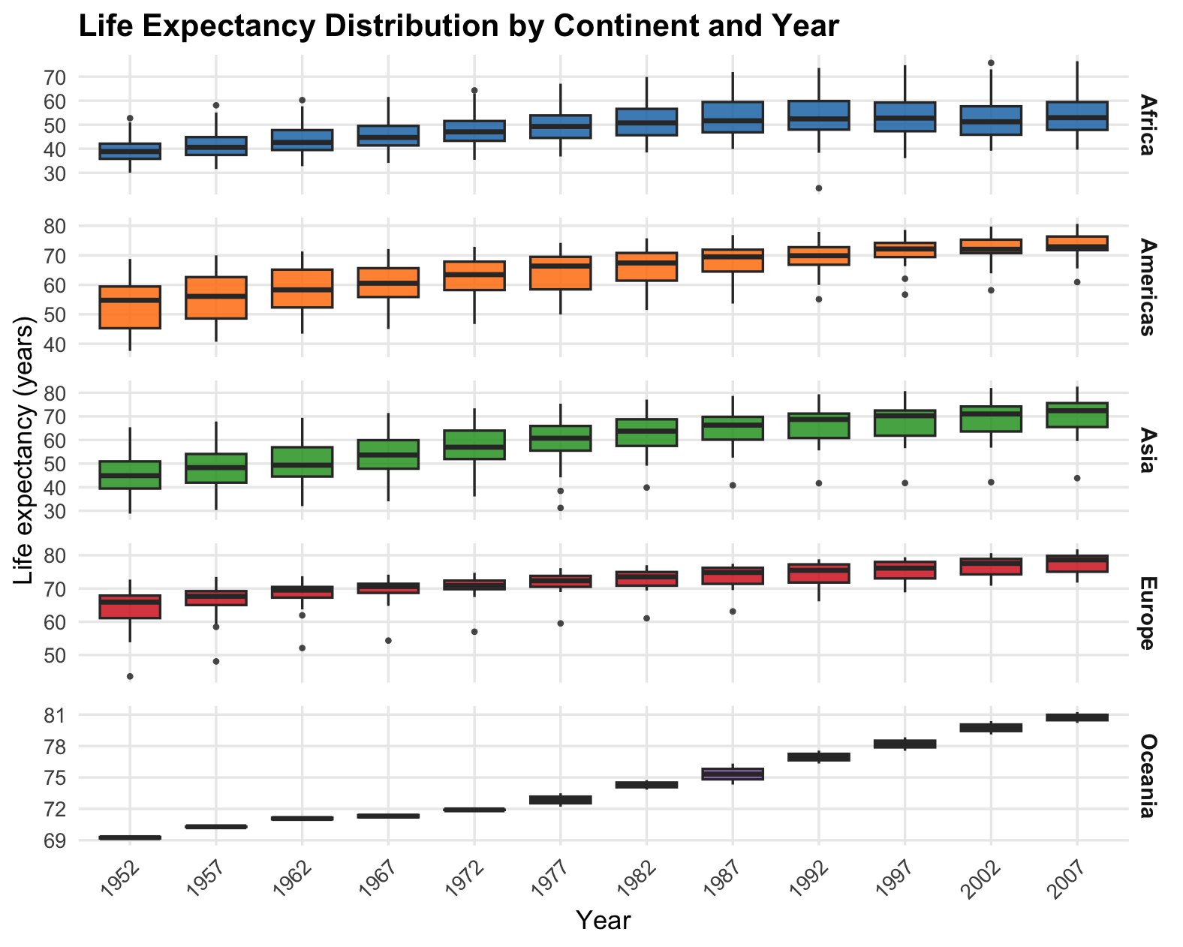
常见问题 FAQ

Slide 3
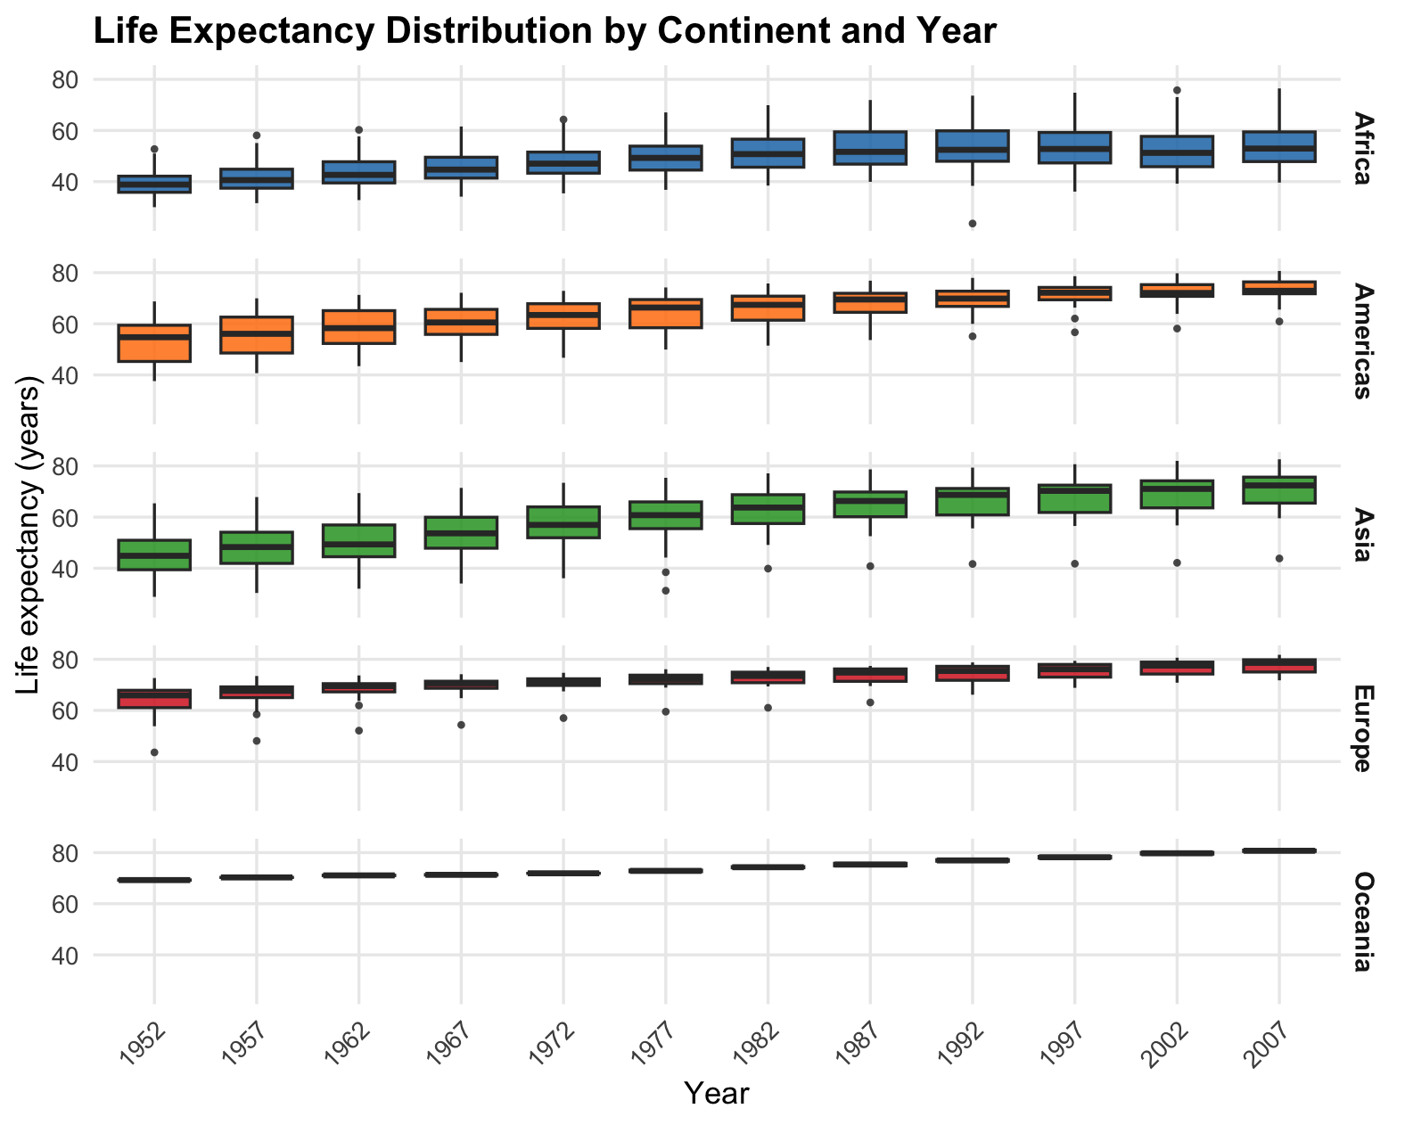
常见问题 FAQ
大洲 | 1952-2007中位数年龄变化 （年） | 1952-2007相对增长速率 （年/每年）
Africa | +14.09 | 0.26
America | +18.15 | 0.35
Asia | +27.53 | 0.53
Europe | +12.71 | 0.22
Oceania | +11.46 | 0.21

Slide 4
目录 Contents
1.0
空间数据导论
Spatial Data: Introduction
2.0
空间数据处理
Geo-Processing
3.0
空间制图
Geo-visualisation
4.0
制图规范
Plot Standards

Slide 5
1.0
空间数据导论
Spatial Data: Introduction

Slide 6
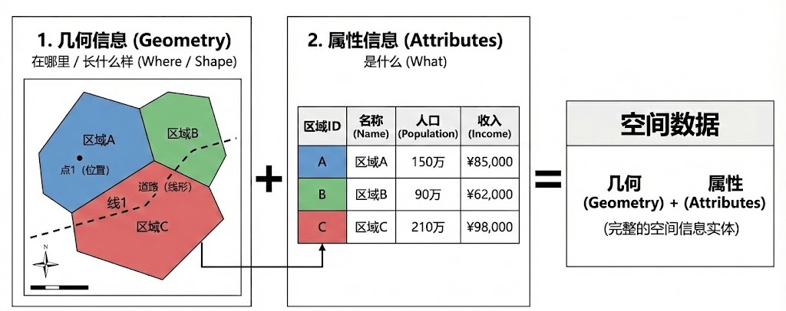
空间数据导论 Spatial Data: Introduction
空间数据构成 Spatial Data Composition
几何信息 Geometry
描述位置 描述形状
属性信息 Attributes
非空间属性
观测 | 变量1 | 变量2 | … | 变量n | 几何
闵行区
徐汇区
普陀区
观测 | 几何
闵行区
徐汇区
普陀区

Slide 7
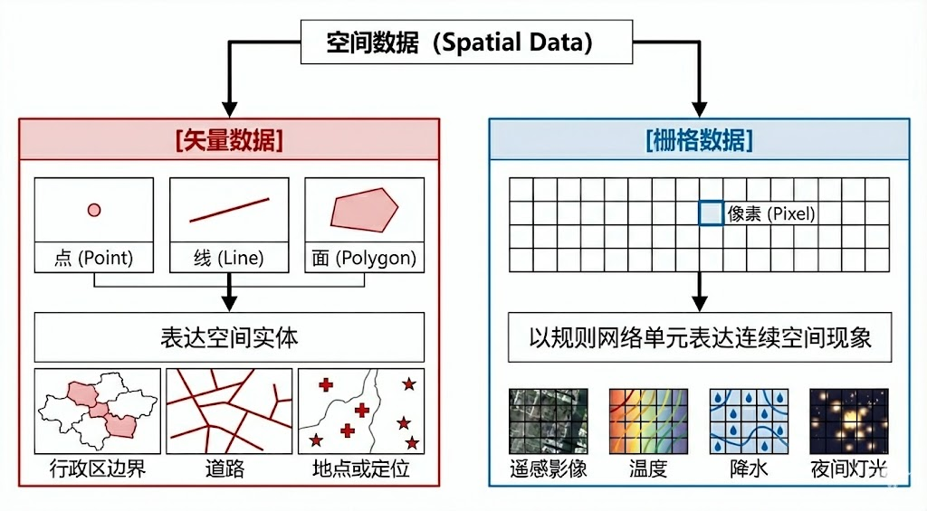
空间数据导论 Spatial Data: Introduction
常见的空间数据 Spatial Data
矢量数据 Vector
适合描述离散对象
栅格数据 Raster
适合描述连续表面

Slide 8

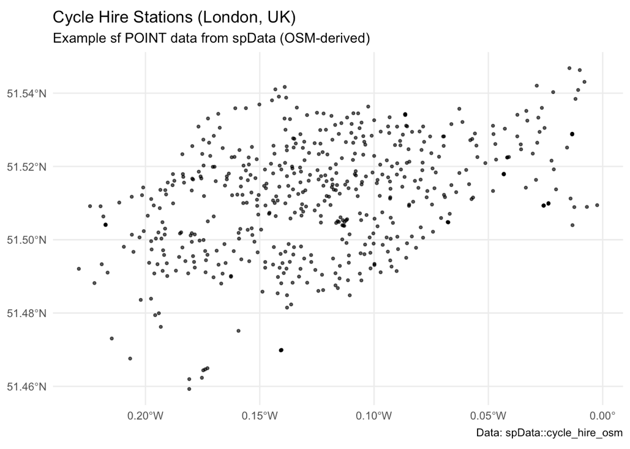
空间数据导论 Spatial Data: Introduction
内伦敦地区共享单车租车点
空间点数据 Spatial Point Data
（x，y）；（longitude，latitude）
几何维度：0 维
没有长度，没有面积，只是一个位置
一个位置
GPS定位点、事故/事件位置
地铁站、公园、医院
样本调查点
…
Docked Bike-sharing / Dockless Bike-sharing

Slide 9
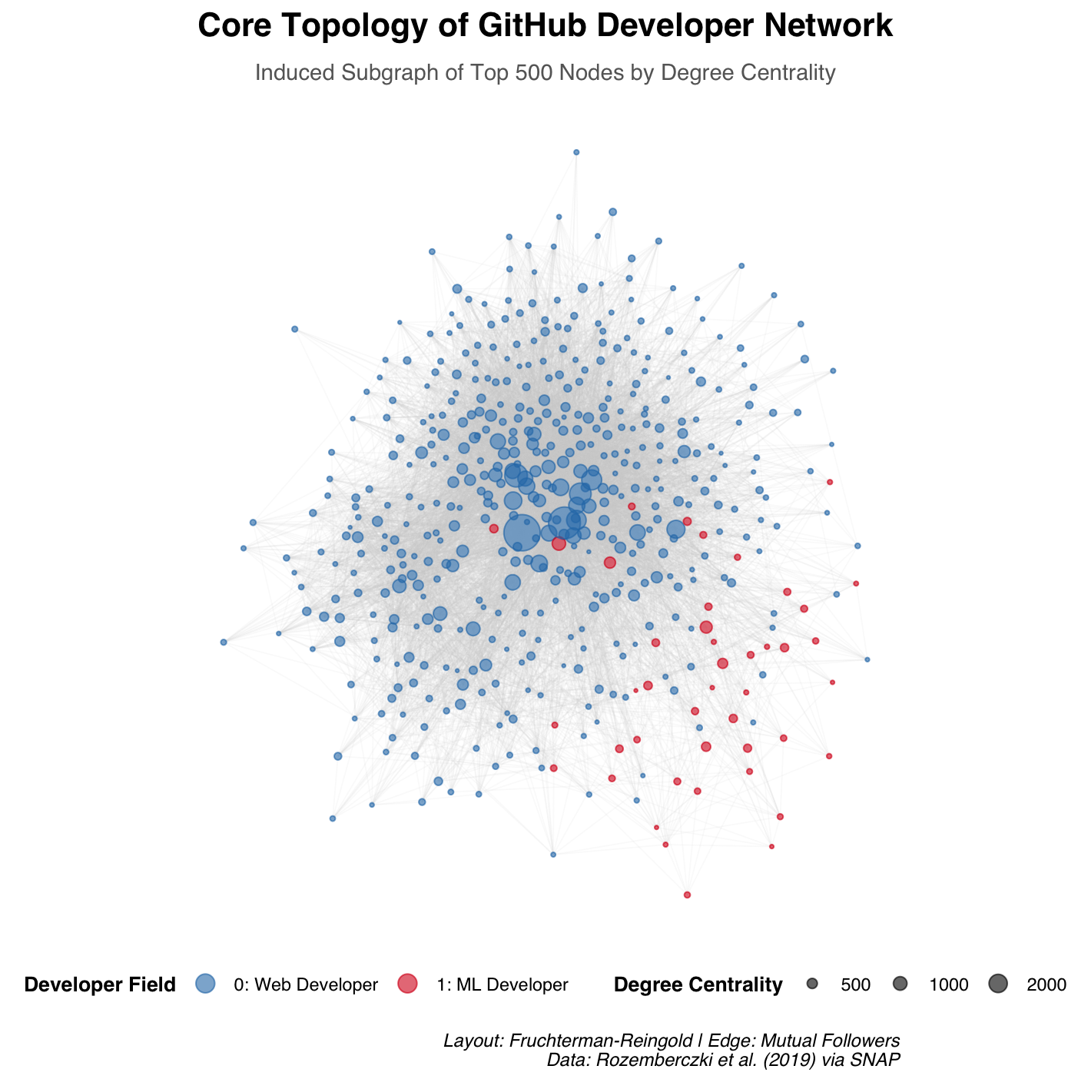
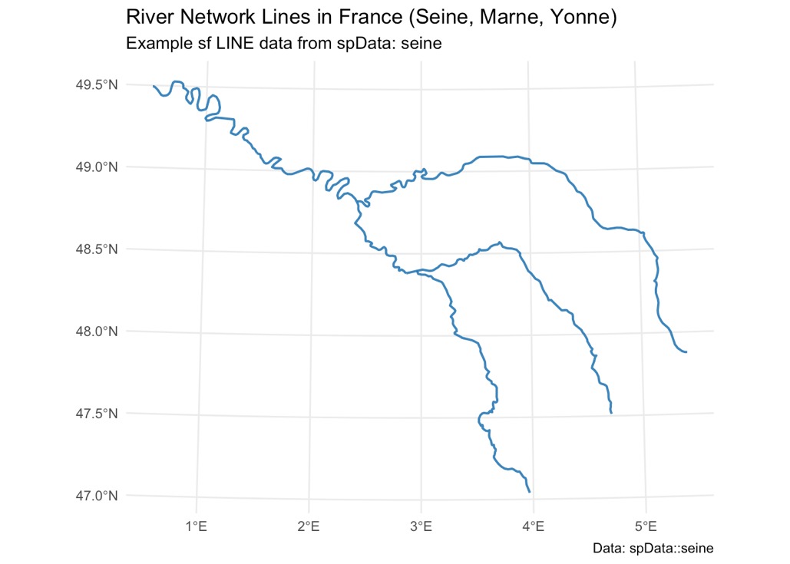
空间数据导论 Spatial Data: Introduction
法国主要河流网络
第六章内容：Github 社交群体 社会网络 连接线
空间线数据 Spatial Line/String Data
( (x1, y1) (x2, y2) …)
几何维度：1 维
沿某个方向延展的路径，具有长度
连接关系、路径
城市路网、公交网
河流
人口迁移路线
…
Notes:
一连串按照顺序连接的点

Slide 10
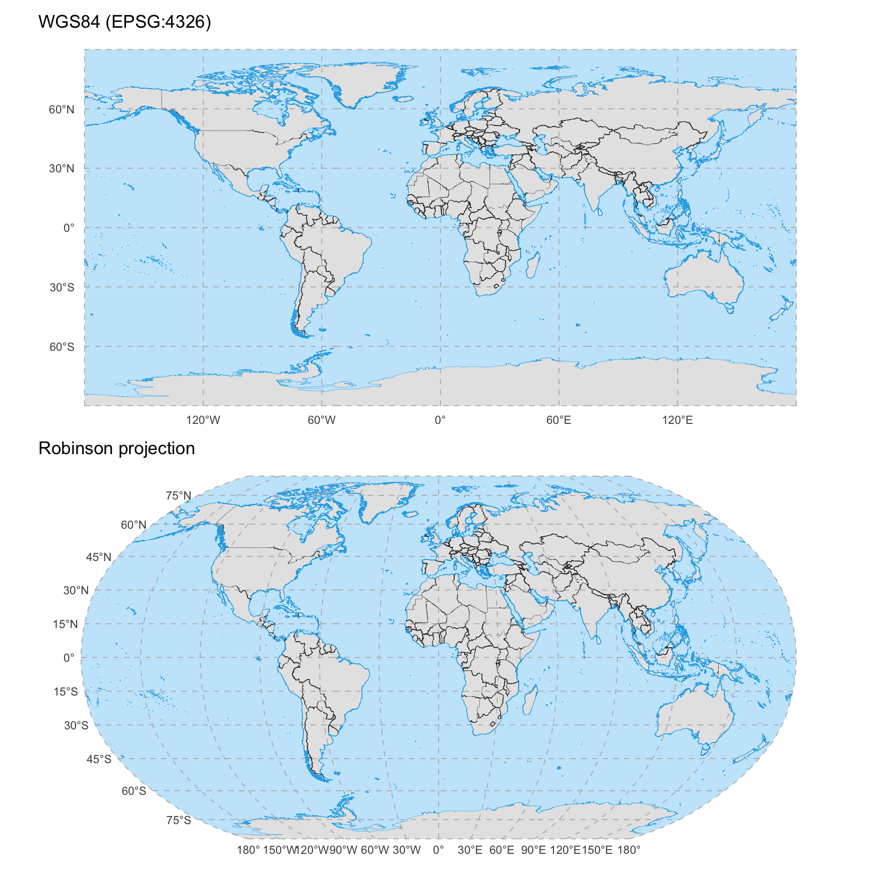
空间数据导论 Spatial Data: Introduction
世界地图
空间面数据 Spatial Polygon Data
( (x1, y1) (x2, y2) (x3, y3) …(x1, y1) )
几何维度：2 维
具有封闭边界的区域，具有边界与面积
边界、面积
行政区划、社区边界
土地利用地块
建筑轮廓、服务缓冲区
…
Notes:
具有边界、面积的空间对象

Slide 11
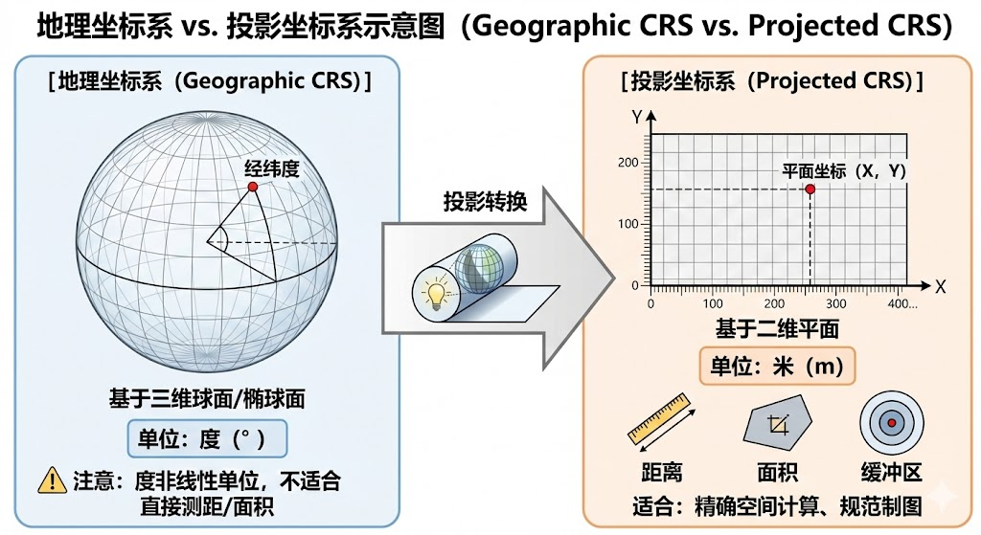
空间数据导论 Spatial Data: Introduction
坐标参考系 Coordinate Reference System （CRS）
注意：
1）出图、分析前 统一坐标系！
2）使用投影坐标系计算面积、距离…
常见 地理CRS：
1）EPSG：4326 （WGS84） 2）EPSG：4490 （CGCS2000）
st_transform(空间数据1， st_crs(空间数据2))
st_transform(空间数据1， 4490)
Notes:
不能把经纬度坐标直接当作普通平面坐标来做面积分析

Slide 12
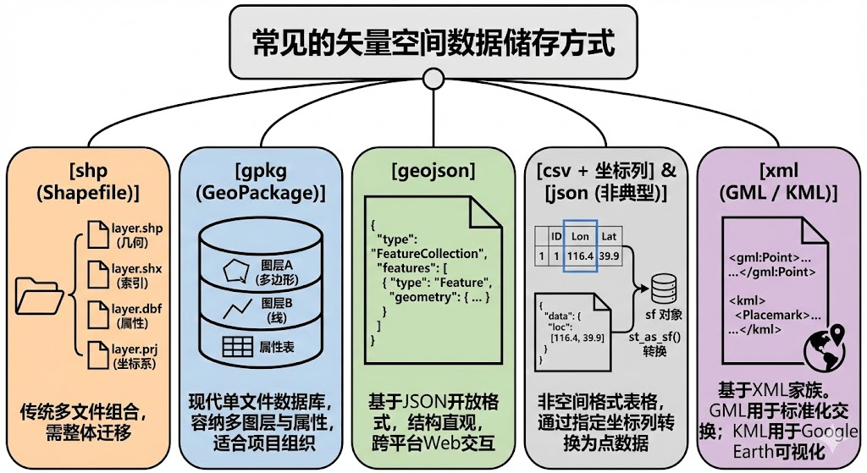
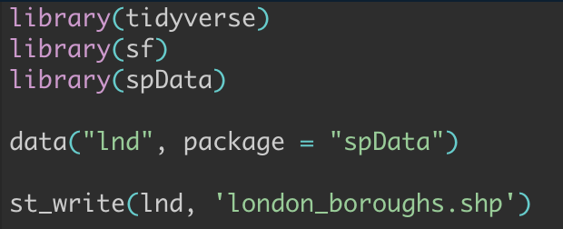
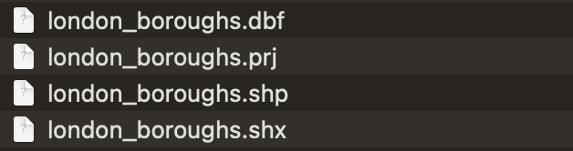
空间数据导论 Spatial Data: Introduction
矢量空间数据后缀 Vector file extension
常见文件后缀：
.shp
.gpkg
.geojson
.gml
…
.geojson
Notes:
具有边界、面积的空间对象

Slide 13
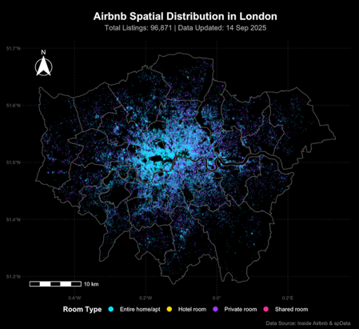
空间数据导论 Spatial Data: Introduction
User_ID | Weibo_Text | Lon | Lat
1 | … | X1 | Y1
2 | … | X2 | Y2
… | … | … | …
从 .csv表中读取空间数据 Read spatial data from .csv file
特别常见：
从 csv table 中读取空间点数据，如微博数据等
st_as_sf(table， coords = c(”lon”, “lat”), crs = 4326)
数据表名称
坐标列 （经纬度）
坐标系
Notes:
具有边界、面积的空间对象

Slide 14
2.0
空间数据处理
Geo-Processing

Slide 15
空间数据处理 Geo-processing
常见空间数据 =
属性信息 （非空间属性）
+
几何信息 （空间属性）
library(tidyverse)
library(sf)
select / mutate / filter / …
st_join / st_intersects / st_…
选择列 / 创建 / 筛选 …
空间连接 / 相交 / 相减…

Slide 16
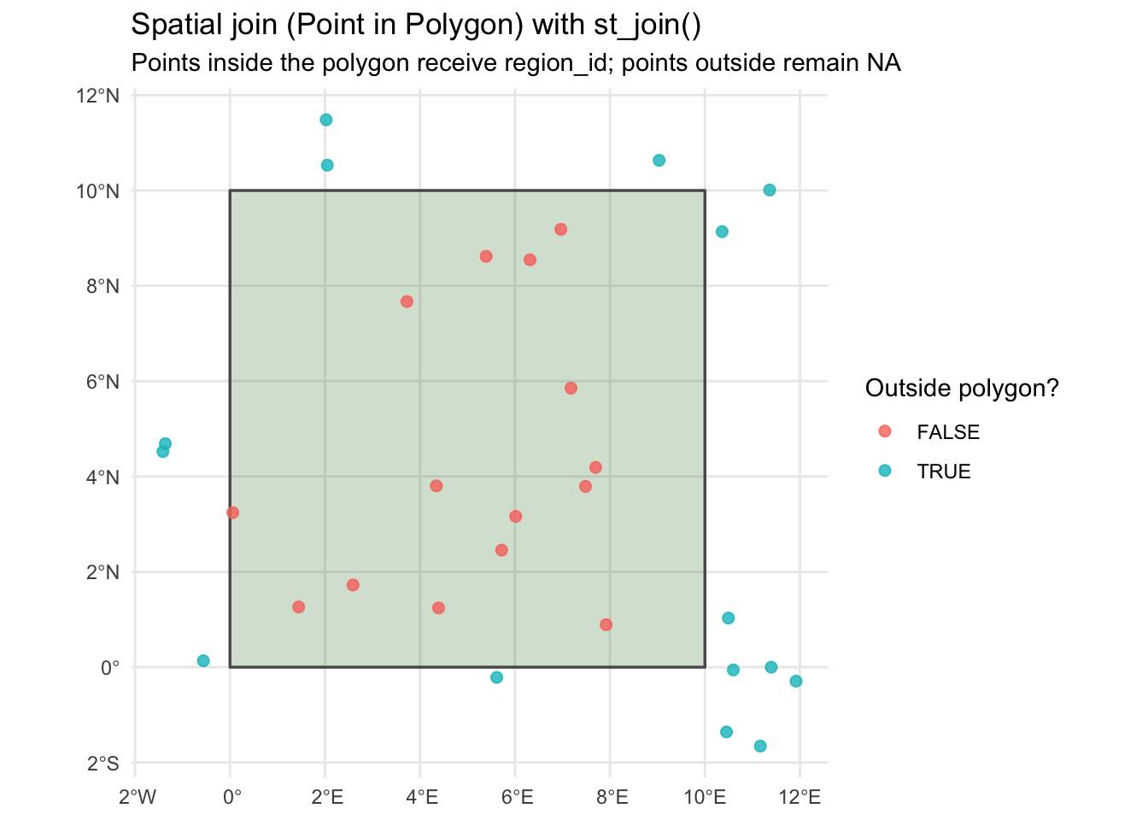
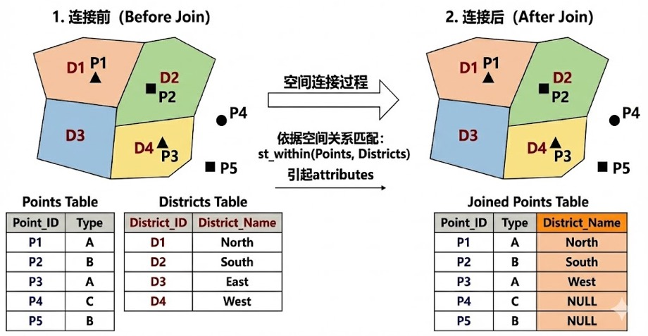
空间数据处理 Geo-processing
空间连接 Spatial Join
st_join()

Slide 17
3.0
空间制图
Geo-visualisation

Slide 18
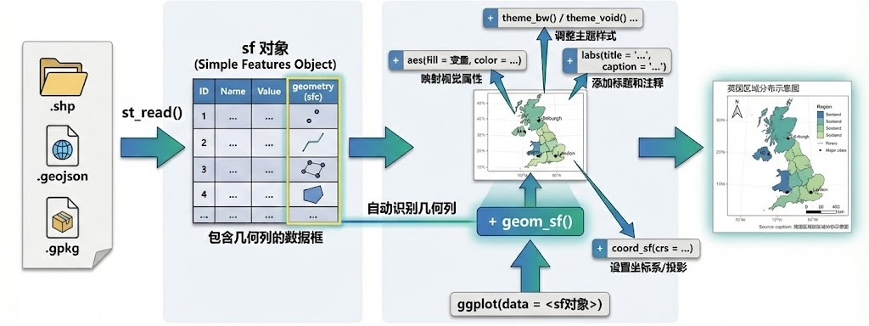
空间制图 Geo-visulisation
sf 读取空间数据
ggplot2

Slide 19
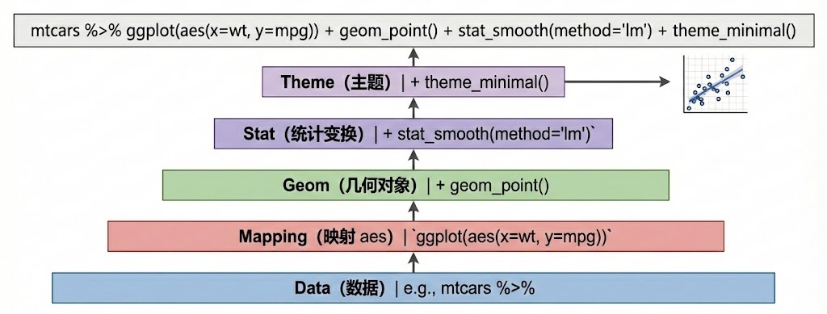
ggplot2 + sf ggplot2 + sf
基于语法框架
基于图形语法 | 逐层叠加 grammar of graphics
geom_sf()
同一套语法 | 可拓展 ggplot(data, aes()) + geom_...()
sf数据
ggplot() + geom_sf(data = 空间数据, aes(color = 列））+ …

Slide 20
4.0
制图规范
Standards

Slide 21
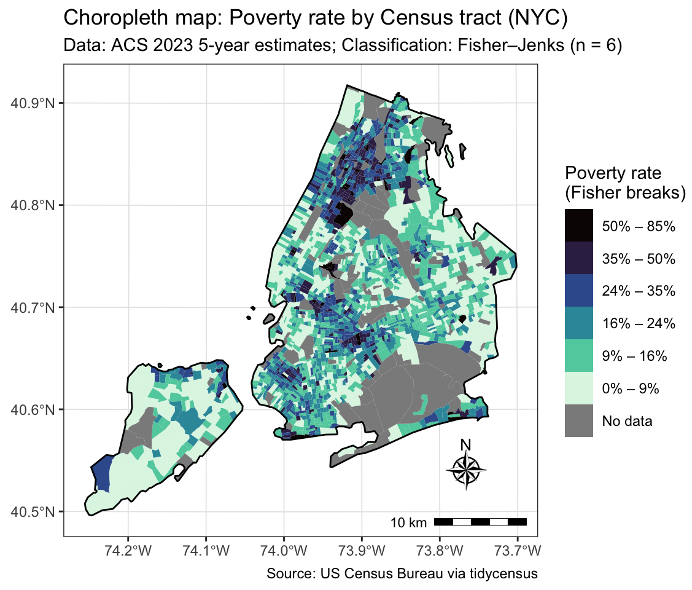
制图规范 Standards
通用地图制作规范
地图三要素
图例
比例尺
指北针 / 经纬网
数据来源 / 标注
风格一致性

Slide 22
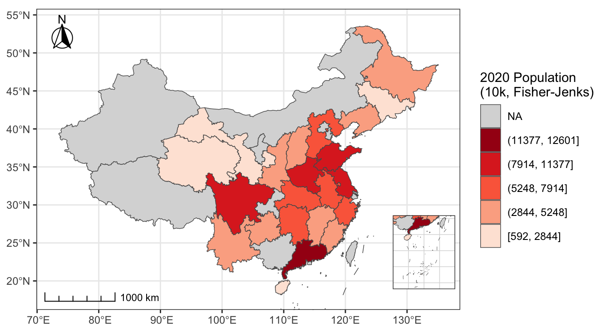
制图规范 Standards
中国地图制作规范
在通用制图规范基础上
完整领土范围
台湾省级行政单位
坐标系： 2000国家大地坐标系 （CGCS2000）
比例尺 （千米）
经纬网 / 指北针
底图基于自然资源部标准地图服务网站下载的审图号为 GS(20xx)xxxx 号的标准地图制作，底图边界无修改；台湾省地区暂无数据
审图号 / 注释…

Slide 23
章节内容简介 Chapter Introduction
基础章节
* 4
专题章节
* 5
课程章节设置
期中：小组 研究计划 + PPT 汇报
期末：个人/小组 研究Markdown + 海报 展示

Slide 24
章节内容简介 Chapter Introduction
第一章 RStudio & R Markdown 入门
第二章 数据处理与探索性分析
基础章节
基础章节
RStudio 基础工作流
数据类型与结构
R Project 项目化规范
整洁数据概念
R Markdown 可复现报告
`tidyverse` 数据处理工作流
探索性数据分析 （EDA）

Slide 25
章节内容简介 Chapter Introduction
第三章 数据可视化 1：ggplot2
第四章 数据可视化 2：空间制图
基础章节
基础章节
`ggplot2` 包基本框架
空间数据导论
～9 类 科研常见图形
`sf` 包空间数据读取与处理
制图规范与美化
`sf` + `ggplot2` 空间制图
制图规范与美化

Slide 26
章节内容简介 Chapter Introduction
“十五分钟城市”
空间可达性分析
第五章 专题研究 1：空间点数据
空间网格化 - 六边形密铺
全局/局部空间自相关分析
专题章节
密度聚类方式 （DBSCAN）
KDE分析
空间点数据导论
专题 1： 曼哈顿地区短租房源市场空间分布异质性
实战研究 1 与 反思
专题 2： 基于社交媒体数据识别闵行区城市活力区与可达性空间不平等
实战研究 2 与 反思
点数据空间可视化
社交媒体打卡；Airbnb房源等
点数据获取与处理

Slide 27
Thanks!
第五周：教程 第四章 重点解析 & 专题研究导入
主讲人：刘贇喆 博士
单位：华东师范大学 社会发展学院
职务：人口学 副教授

